Slide 1
«Стежинами казок»

Slide 2
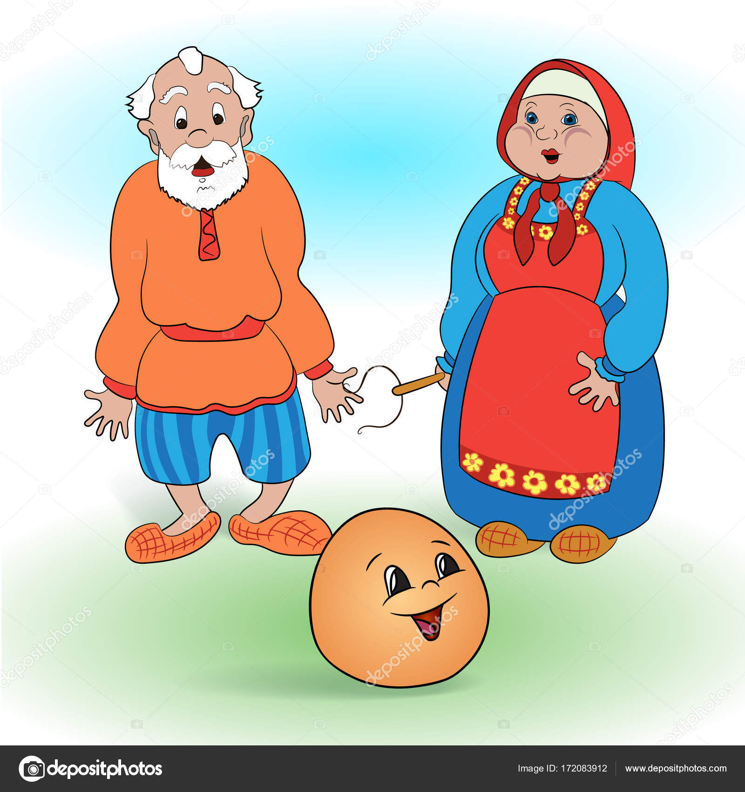
Хто з’їв колобка?
Коза-дереза
Лисичка
Ведмідь

Slide 3
У відомій казці коза принесла козенятам …
Фанту
Сметану
Молоко

Slide 4
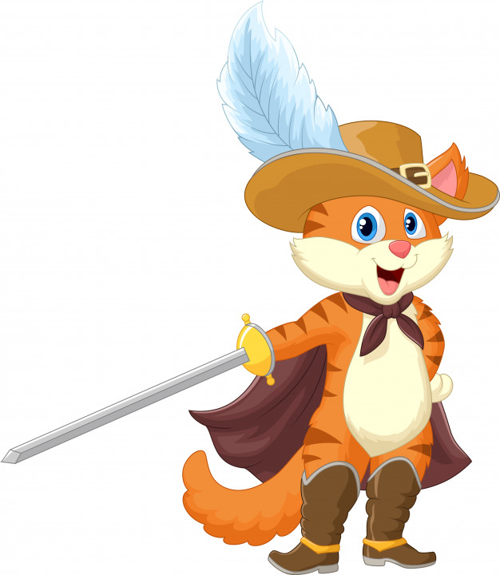
Відома казка має назву «Кіт ...»
у капелюшку
у чоботях
босоніж

Slide 5
Мишенят у казці «Колосок» звали …
Круть і Верть
Чіп і Дейл
Тяп і Ляп

Slide 6
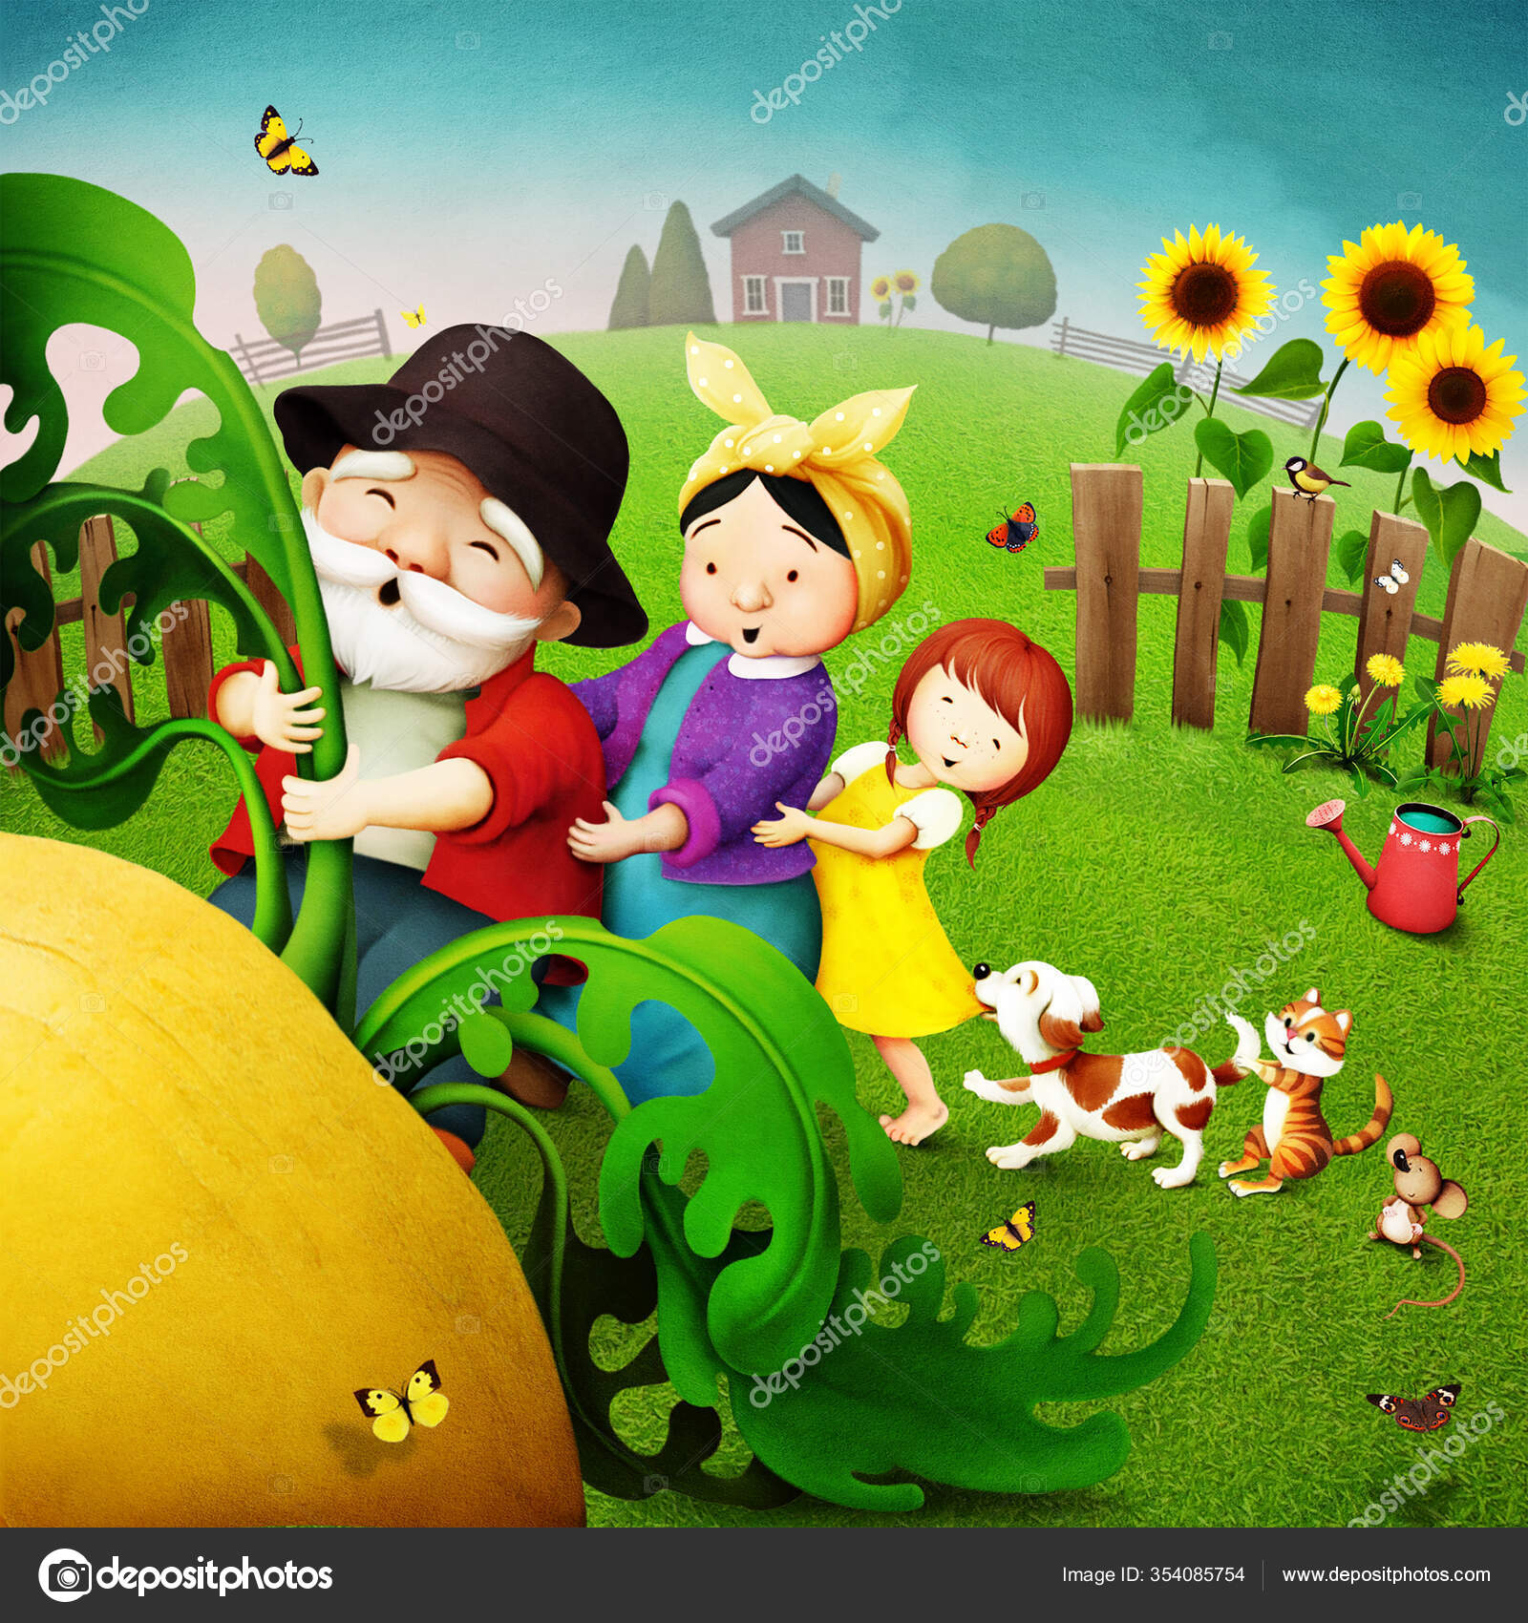
У казці «Ріпка» останньою
на допомогу прийшла …
Кішка
Мишка
Собачка

Slide 7
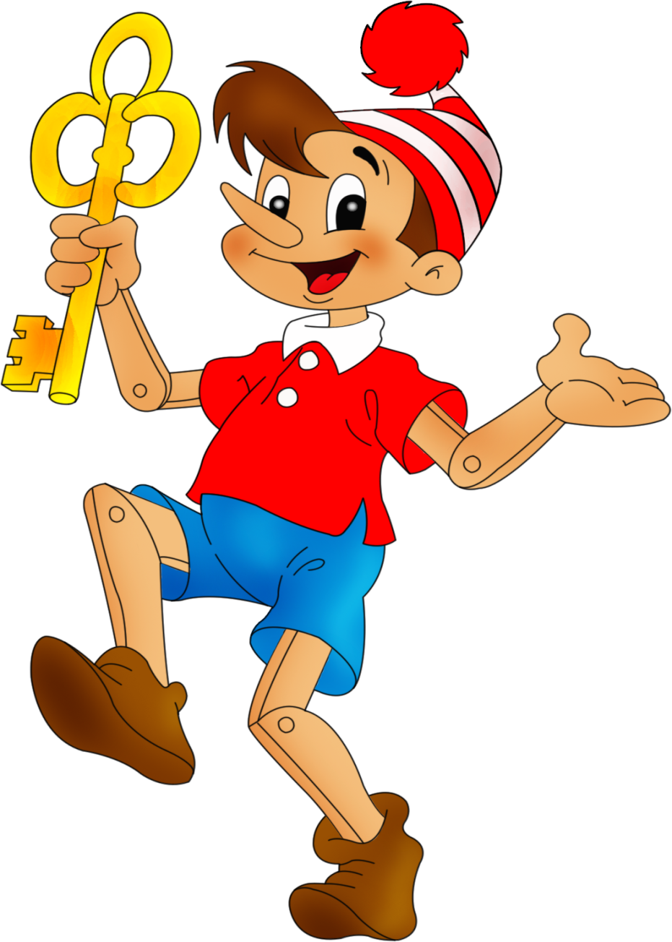
У якій казці головний герой – дерев’яний чоловічок з довгим носом?
Колосок
Буратіно
Ріпка

Slide 8
Хто загубив кришталевий черевичок на балу?
Червона Шапочка
Білосніжка
Попелюшка

Slide 9
В якому предметі сховалось багато звірят?
У рукавичці
У чоботі
У туфельці

Slide 10
У казці «Ріпка» останньою
на допомогу прийшла ……
Кішка
Мишка
Собачка

Slide 11
Як звати найхолоднішу королеву?
Снігова королева
Зимова королева
Дощова
королева

Slide 12
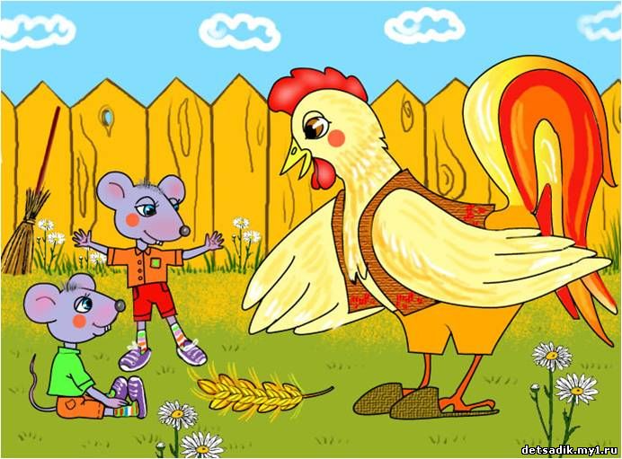
Як звали півника в казці «Колосок»?
Тихеньке горлечко
Колосок
Голосисте горлечко

Slide 13
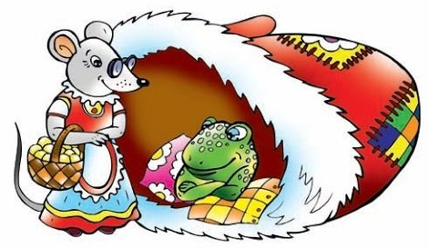
Скільки звірів умістилося в рукавичці?
5
7
9

Slide 14
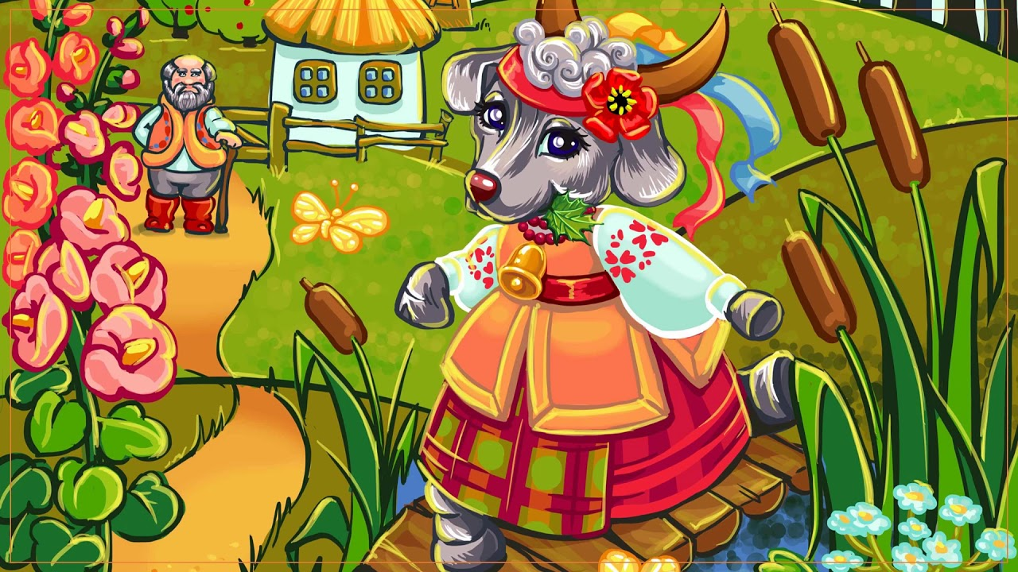
У чий будиночок забралася Коза-Дереза?
Зайчика
Вовка
Ведмедя

Slide 15
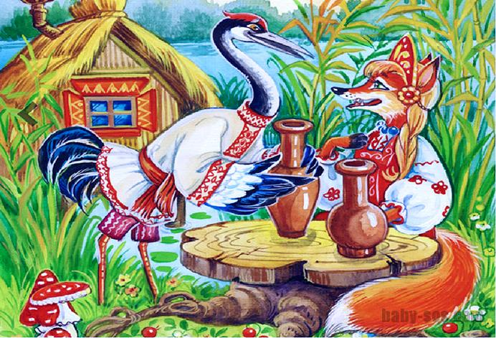
Чим пригощала Лисичка Журавля?
Молоком
Молочною кашею
Сметаною

Slide 16
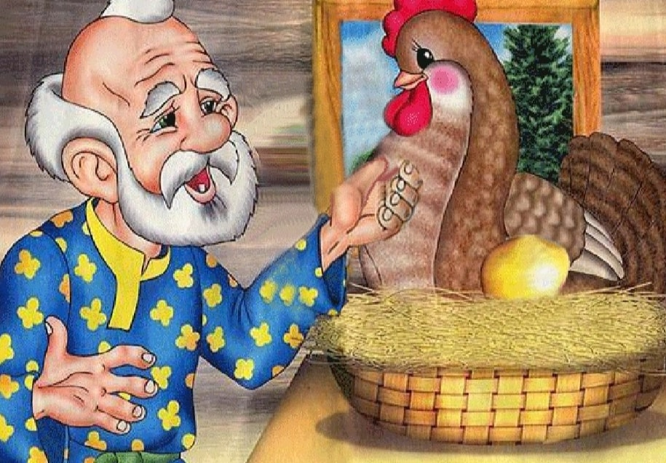
Яке яєчко знесла курочка діду й бабі?
Золоте
Червоне
Срібне

Slide 17
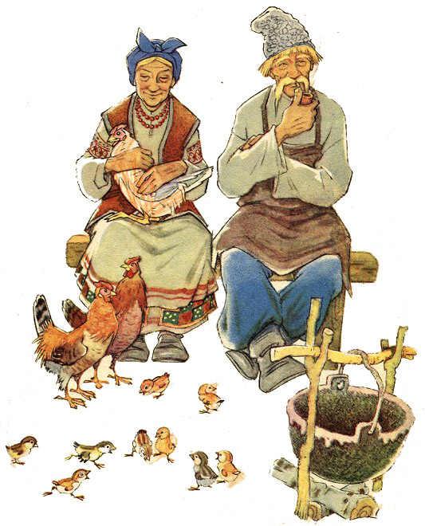
Кого зробив дід із соломи?
Солом’яного бичка
Зайця
Собачку

Slide 18
Хто прогнав Козу-Дерезу із зайчикової хатки?
Кабан
Ведмідь
Рак

Slide 19
Кого в казці «Рукавичка» називали іклан?
Кабана
Ведмедя
Вовка

Slide 20
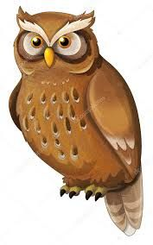
Юний чарівник, у якого є сова.
Гаррі Потер
Кай
Колобок

Slide 21
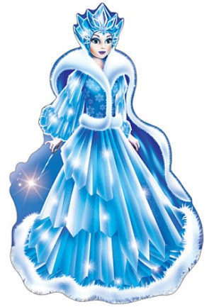
Хлопчик, якого викрала Снігова королева?
Антон
Тий
Кай

Slide 22
Маленька дівчинка, яка живе у квітці.
Попелюшка
Русалочка
Дюймовочка

Slide 23
Скільки було монет у Буратіно?
5
3
7

Slide 24
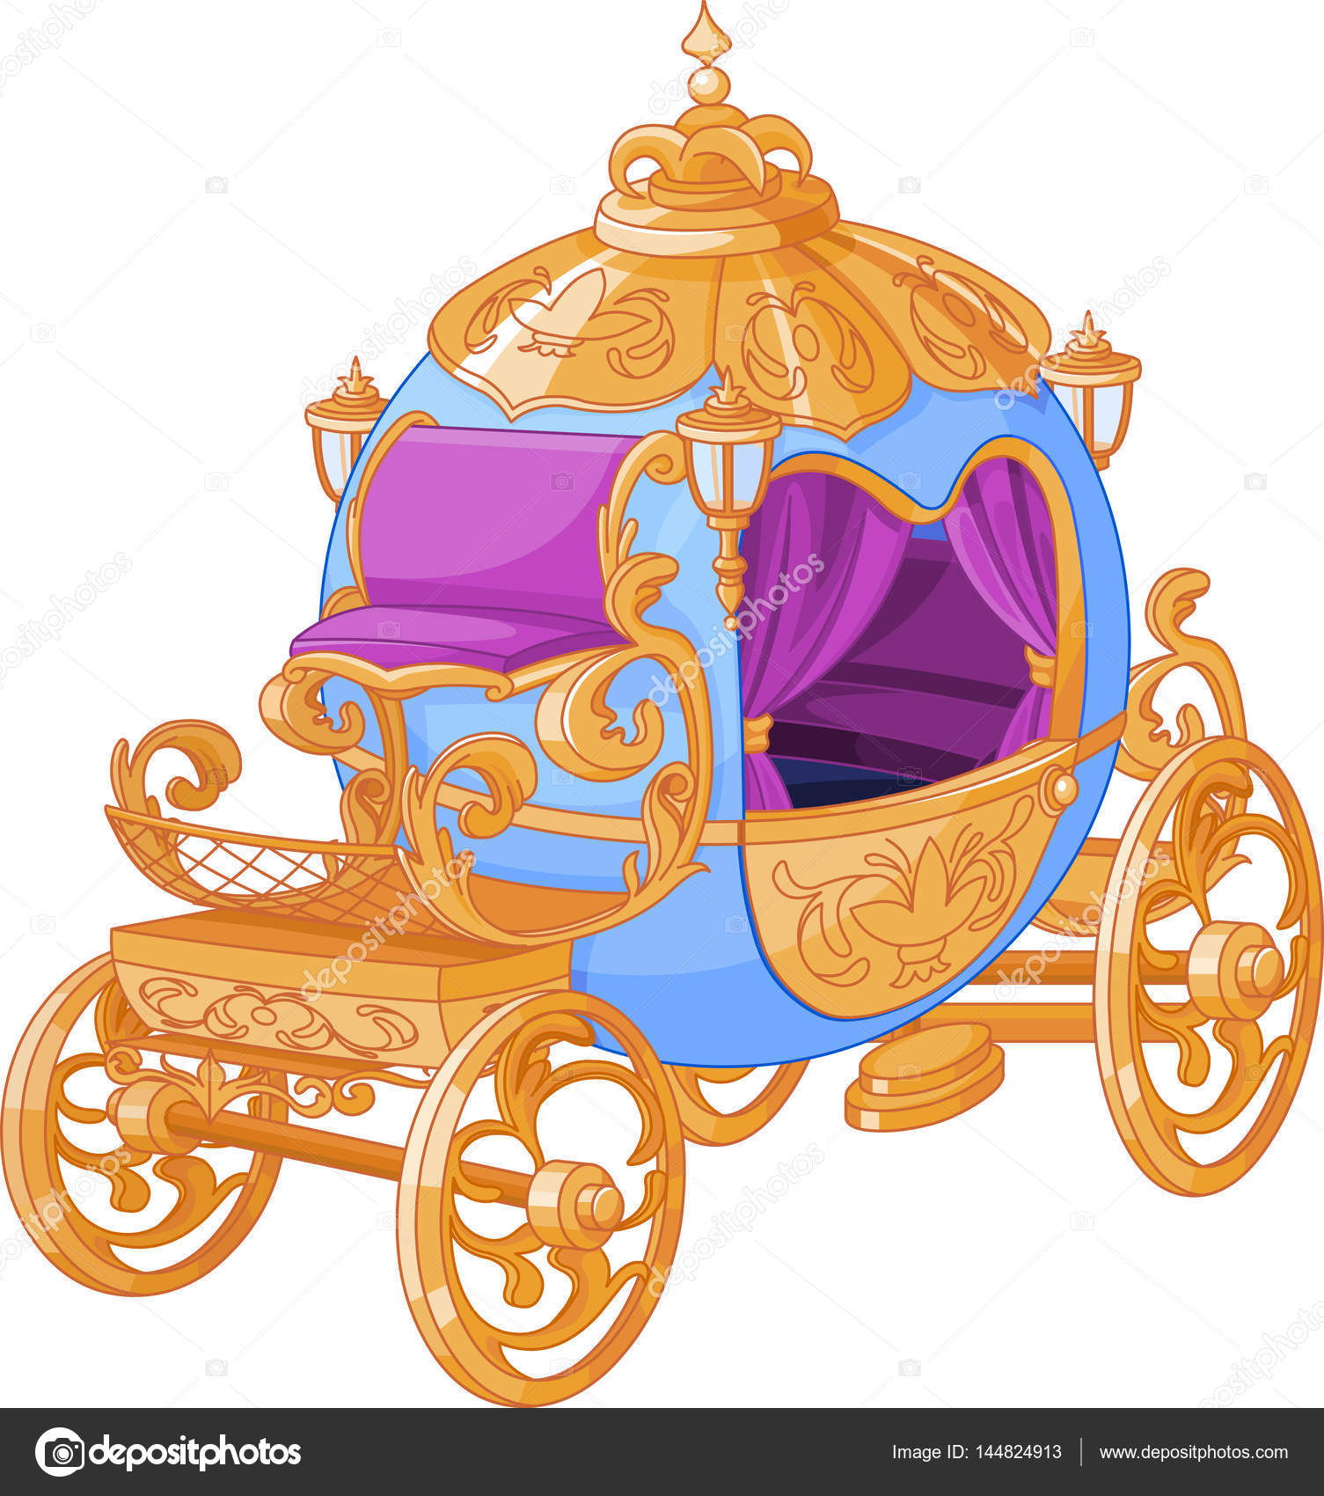
В якій казці карета перетворилася на гарбуз?
Русалочка
Попелюшка
Дюймовочка

Slide 25
Що за хатка на узліссі?
Вся ворушиться, дрижить.
Де не взявсь – кабан біжить.
Тут і вовк іде, й ведмідь,
Кожен в хатці хоче жить.
Так вже тісно їм усім,
Що ось-ось порвететься дім.
Колобок
Рукавичка
Кіт у чоботях

Slide 26
Сидить півник на печі,
Їсть смачненькі калачі,
Тут лисичка прибігає,
Швидко півника хапає.
Біжить котик рятувати,
В лиски півника забрати.
Кіт у чоботях
Котик і півник
Коза-дереза

Slide 27
Я по засіку метений, Я із борошна спечений,— Я від баби втік, Я від діда втік, То й від тебе втечу!
Колобок
Котик і півник
Рукавичка

Slide 28
Знайшов півник колосок,
Змолов борошна мішок,
Спік негайно у печі.
Пиріжки і калачі.
Мишенят не пригощав,
Жоден з них не помагав.
Колосок
Колобок
Котик і півник

Slide 29
Я бичок-третячок.
Смоляний в мене бочок.
Із соломи дід зробив,
Бік смолою засмолив.
Хто за бік мене хапав,
До смоли поприлипав.
Снігова королева
Солом’яний бичок
Рукавичка

Slide 30
Що втікло від баби з дідом,--
Не сиділось на вікні.
А зустрілось з зайченятком –
Й ну співать йому пісні.
Та лисичка обманула –
Гам! – і всенького ковтнула.
Лисичка-сестричка
Колосок
Колобок

Slide 31
І прала, І горох перебирала Ночами при свічці, А спала біля печі. Хороша, як сонечко. Хто ж це?
Попелюшка
Русалочка
Білосніжка

Slide 32
Старенька бабуся у лісі жила, Гостинці для неї онука несла. Хто дівчинку ту по дорозі зустрів? Як казка ця зветься?
Хто б відповів?
Червона Шапочка
Попелюшка
Білосніжка

Slide 33
Працювала я у хатці, Танцювала у палаці. Є така у мене звичка — Десь губити черевички.
Русалочка
Попелюшка
Дюймовочка

Slide 34
Жила я у гномів, ласкава та ніжна, І пташок я слухала спів дивовижний, Мов кров, мої губи , волосся – мов нічка, А личко – як сніг…
Мене звуть…
Снігова королева
Білосніжка
Попелюшка

Slide 35
До прогулянок він ласий, Є на мед чутливий нюх. Зветься плюшевий ведмедик, Всім відомо…
Колобок
Вінні Пух
Буратіно

Slide 36
Жила колись в одному селі маленька дівчинка. Мати любила її до нестями, а бабуся ще більше. Добра бабуся пошила для внучки червону шапочку, яка була їй так до лиця, що дівчинку всі почали звати
Попелюшка
Червона Шапочка
Білосніжка

Slide 37
В лісі звірям всім на втіху щось згубив старенький дід. Влізли мишка туди й жабка,
заєць, лиска, вовк, ведмідь. Ще й кабан-іклан.
Будь ласка, Пригадайте, що за казка.
Півник і двоє мишенят
Колосок
Рукавичка

Slide 38
У селі у діда й баби
Гарна курочка була.
Щось маленьке і кругленьке
Вона дідові знесла.
Мишка, хоч і не хотіла,
Зачепила і розбила.
Колобок
Курочка Ряба
Білосніжка

Slide 39
Вигнав дід козу із хати —
Та й пішла вона блукати:
В зайця хатку відібрала.
Всі козу ту виганяли,
Рак козуню ущипнув,
Зайцю хатку повернув.
Колосок
Вовк і семеро козенят
Коза-дереза

Slide 40
На городі виростає,
Восени велика стала.
Дід почав усіх шукати:
«Час красуню нашу рвати!»
Колобок
Ріпка
Рукавичка

Slide 41
Працювала я у хатці,
Танцювала у палаці,
Є така у мене звичка —
Десь губити черевички.
Червона Шапочка
Білосніжка
Попелюшка

Slide 42
Підробив він голосок,
Став малим співати.
здогадалися вони:
Вовк — не наша мати.
Колосок
Вовк і семеро козенят
Коза-дереза

Slide 43
Хто рубав у лісі дрова?
Хто сидів в цей час удома?
Хто наказував:"Сиди!
З лискою не говори!"
Хто не слухався поради?
Кого лиска знов украла?
Хто кричав як тільки міг?
Щоб друг йому допоміг?
Хто ці друзі? Що за казка?
Розкажіть мені, будь ласка.
Лисичка і журавель
Котик і Півник
Колосок

Slide 44
Сховалися за клунею і раптом бачать — виходить з їхньої хати дівчина з коромислом: така красуня, така красуня! Тільки що кривенька
Попелюшка
Ріпка
Кривенька качечка

Slide 45
Ведмідь тоді його хап за бік, давай смолу віддирати. Віддирав, віддирав та й зав’яз зубами, ніяк і не вирве.
.
Колосок
Солом'яний бичок
Колобок

Slide 46
Кабан, Лисичка, Вовк, кіт Коцький – ключові слова із казки…
Лисичка-сестричка
Пан Коцький
Колобок

Slide 47
Город, баба, собачка, мишка – ключові слова із казки…
Рукавичка
Ріпка
Колобок

Slide 48
Лисичка, глечик, миска, борщик – ключові слова із казки…
Лисичка-сестричка
Лисичка і журавель
Рукавичка

Slide 49
Квітка, фея, жаба, дюйм, жук – ключові слова із казки…
Дюймовочка
Русалочка
Попелюшка

Slide 50
Лисичка, Коза-Дереза, Вовчик, Рак– ключові слова із казки…
Лисичка-сестричка
Рукавичка
Коза-дереза

Slide 51
Пироги, вовк, шапочка, ліс, шафа – ключові слова із казки…
Снігова королева
Червона Шапочка
Попелюшка

Slide 52
Троянди, санки, сніг, олень, дівчинка, хлопчик – ключові слова із казки…
Кай і Герда
Снігова королева
Королева зими

Slide 53
Дід, дівчина, лапка, пір'я, гриби – ключові слова із казки…
Кривенька качечка
Попелюшка
Колобок

Slide 54
Капелюх, шпага, чоботи, пір'я.
– ключові слова із казки…
Кіт у чоботях
Вовк і семеро козенят
Котик і півник

Slide 55
Півник, Круть, Верть, колосок – ключові слова із казки…
Колосок
Лисичка і журавель
Колобок

Slide 56
Дід, баба, ліс, загубив дід, пес Рябко – ключові слова із казки…
Колосок
Рукавичка
Колобок

Slide 57
Лисичка, коза, вовчик, рак – ключові слова із казки…
Колосок
Лисичка і журавель
Коза-дереза

Slide 58
Гніздо, дівчина, пір’я, веретенце, дід, баба – ключові слова із казки…
Кривенька качечка
Русалочка
Дюймовочка

Slide 59
Морське дно, рибки, бабуся, відьма – ключові слова із казки…
Русалочка
Дюймовочка
Снігова королева

Slide 60
З’єднай із правильною відповіддю.
Кривенька
півник
Котик і
журавель
Лисичка та
качечка

Slide 61
З’єднай із правильною відповіддю.
Солом’яний
шапочка
Снігова
бичок
Червона
королева

Slide 62
З’єднай із правильною відповіддю.
Кіт у
чоботях
Коза-
семеро козенят
Вовк і
дереза

Slide 63
Відгадайте адресата: «Врятуйте, нас з'їв сірий вовк»?
Мишки
Зайці
Козлята

Slide 64
«Я вирішив просто подорожувати світом і не знав, що все так станеться. Я гадав, що всі так само добрі, як мої Дідусь та Бабуся…»
Колобка
Лисичку
Вовка

Slide 65
«Дуже засмучена. Ненароком розбила яйце»
Собачка
Лисичка
Мишка

Slide 66
«Мені приємно знаходитися на голівці цієї Дівчинки. Мені подобається разом з нею навідуватися до бабусі. Але моя хазяйка занадто довірлива. Тому з нею трапляються різні негаразди…»
Снігова королева
Червона Шапочка
Попелюшка

Slide 67
«Відверто кажучи, неприємно, коли тебе взуває Кіт. Бо в нього кігті. Він розірвав усі мої устілки. Я, звичайно, розумію, що уся ця біганина заради хазяїна, але дуже вже боляче…»
Кросівки «Aдідас»
Туфлі
Чоботи

Slide 68
«Безперечно, ми б не хотіли її підводити. Ми б могли відстати, вся ця історія закінчилася б там, на балу. Але ми не маємо права ні поспішати, ні відставати…»
Кришталеві туфельки
Годинник
Карета

Slide 69
«Дуже засмучена, мишка випадково розбила моє яєчко».
Курочка Ряба
Лисичка
Півник

Slide 70
«Цьогорічний врожай аж надто великий, ніяк не витягнемо ріпку з землі».
Дід та баба
Внучка
Мишка

Slide 71
«Маю термінову справу — закопати золоті монети та виростити грошове дерево».
Дюймовочка
Івасик - Телесик
Буратіно

Slide 72
Ви – молодці!

